Slide 1
ישות ארגונית כמערכת
תבנית מיפוי
פדרציית גופי המו"פ החינוכי – מפגש שני

Slide 2
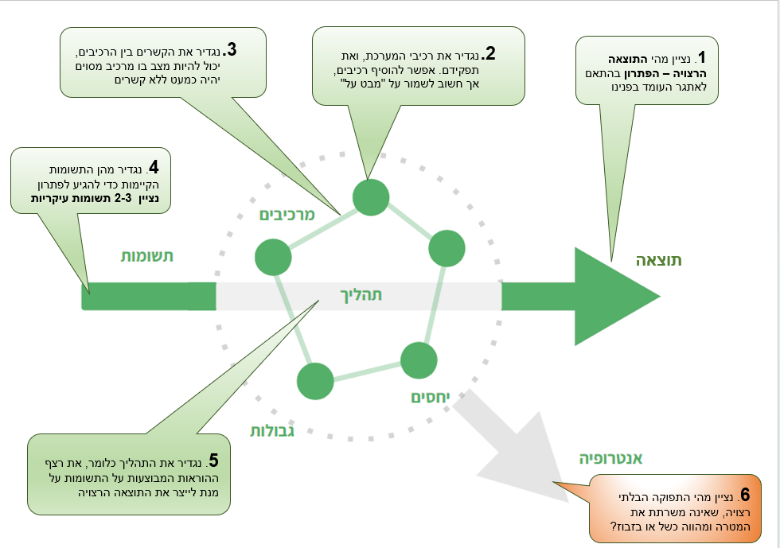

Slide 3
דוגמא
הורים וקהילה
מועצת תלמידים
מדידה והערכה
משאבי אנוש
תשומות
מורים
מנהיגות חינוכית
תקציבים
מודל - תפיסה מארגנת, חזון
הסכמות יסוד
תשתיות (פיסיות ווירטואליות)
בעלי תפקידים חדשים
הנהלה חינוכית
יועצי
SEL
התהליך
תפוקות
הישגים לימודיים גבוהים
שלומות תלמידים ומורים
תחושת קהילתיות
צוות
מורים
שותפויות ובעלי עניין
מועצה אזורית
מרכיב
נוסף
תפוקה לא רצויה
בזבוז משאבים על תשתיות לא רלבנטיות

Slide 4
דף עבודה אישי
מרכיב 1
תשומות
..
התהליך
..
תפוקות
..
תפוקה לא רצויה

Slide 5
תובנה אישית
בחנו היטב את המרכיבים והקשרים - לאחר שהצגתם אותם בפני הפורום, קיבלתם משובים ועדכנתם את המיפוי
רשמו את ה"תובנה האישית" - חישבו על אותו "משהו" שללא המיפוי לא הייתם מזהים ונסחו זאת במשפט אחד קצר וממוקד
העלו את המצגת המלאה לקישור הבא: העלאת המצגת לאתר המשותף
התובנה שלי: .... (אפשר לרשום שם... ואפשר לשמור על אנונימיות...)

